Slide 1
Ca lâm sàng 1
Một nam doanh nhân 43 tuổi, thói quen chơi tennis 2 lần/ tuần. Ông đến phòng khám chỉnh hình vì đau tăng và hạn chế vận động vai phải. Tình trạng đau này xuất hiện và đã kéo dài từ vài tháng trước. Đau nặng nề chỉ xuất hiện sau khi ông chơi tennis giữa tuần rồi khi ông cố đánh một quả bóng trái tay. Đau thường xuất hiện khi ông làm các động tác giơ tay lên cao như chải đầu hoặc xoay tay ra sau như gãi lưng. Đêm thỉnh hoảng phải giật mình thức giấc vì đau. Ngoài ra ông không có các triệu chứng toàn thân nào khác Ông không có tiền sử gì đặc biệt về nội khoa hay bệnh hệ thống.

Slide 2
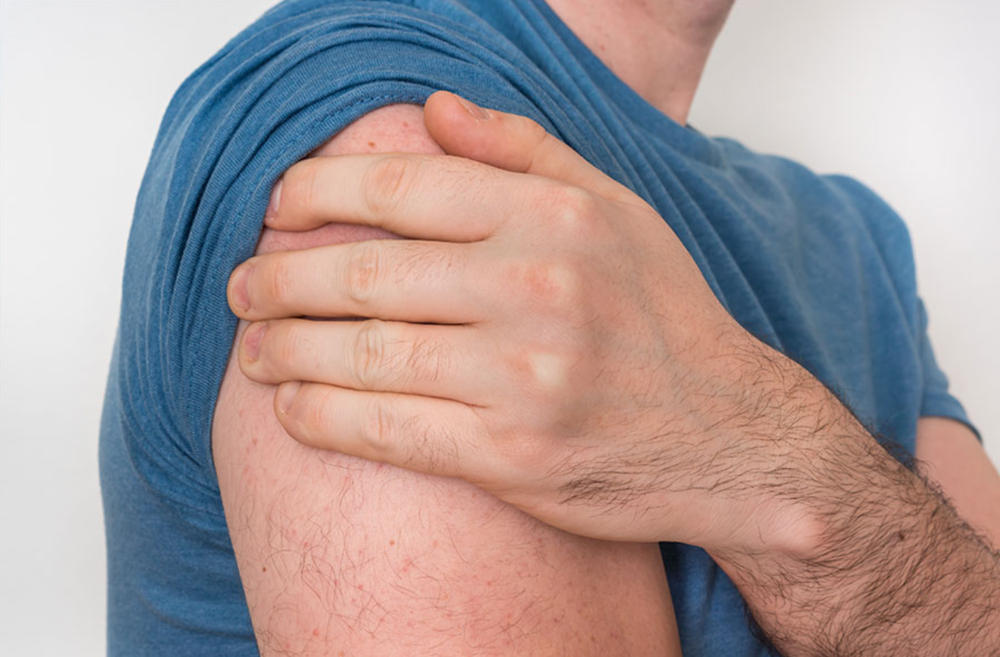

Slide 3
Liệt kê các triệu chứng đáng chú ý và nêu ý nghĩa của nó ? 45 giây

Slide 4
Liệt kê các nguyên nhân có thể lý giải tình trạng bệnh nhân?

Slide 5
Thăm khám cho thấy vai phải không sưng, không tràn dịch khớp
Ấn đau vùng đầu trên cánh tay ngay trên mấu động lớn dưới mỏm cùng vai
PROM không giới hạn trừ các động tác dạng vai và xoay gây đau
Sức cơ dạng vai 5/5, không teo cơ vùng vai, cảm giác vùng vai và tay phải bình thường
Drop arm test âm tính

Slide 6
Vị trí của tổn thương được nghỉ đến nhiều nhất là gì ?
Bệnh lý gân chóp xoay
Trong khớp vai
Khớp cùng đòn
Đĩa đệm CS cổ,
Thần kinh trên vai

Slide 7
Nguyên nhân nào được nghỉ đến nhiều nhất?
Thoái hóa gân chóp xoay
Viêm túi hoạt dịch dưới mỏm cùng vai
Rách chóp xoay
Vôi hóa gân chóp xoay

Slide 8
Làm thế nào để xác định thành phần giải phẫu nào bị bệnh?

Slide 9
Vì sao gân bệnh? 45 giây

Slide 10
Diển tiến tự nhiên của bệnh? 1 phút

Slide 11
Sau khi khởi phát đau ông thường xuyên thoa dầu nóng và xoa bóp vùng đau tuy nhiên không làm cải thiện mà đau còn tăng lên
Tại sao cách làm của ông không đem lại hiệu quả? Hãy giải thích và đưa ra cách xử trí đúng dựa trên những hiểu biết về bệnh học và giải phẩu bệnh? 1 phút

